Slide 1
ТИП
МЕКОТЕЛИ

Slide 2
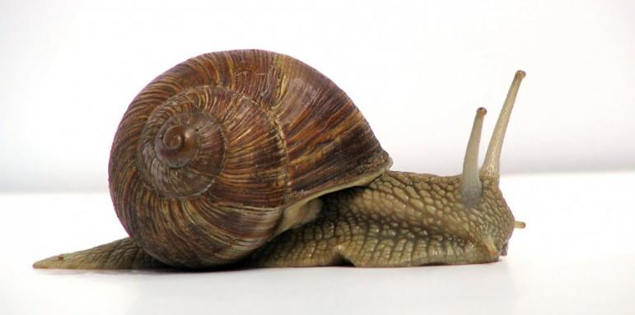
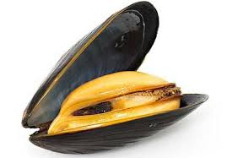
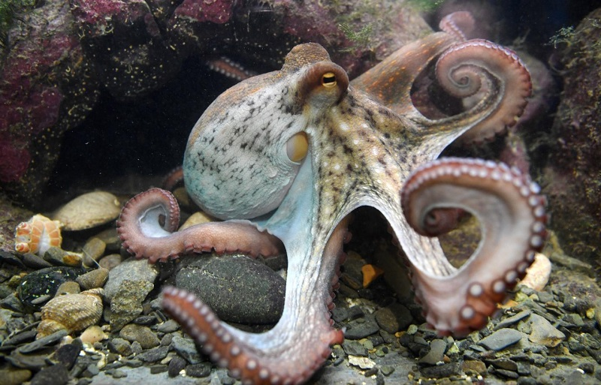
1. ОБЩА ХАРАКТЕРИСТИКА
А)НАБРОЯВАТ ОКОЛО 130000 ВИДА
Б)СРЕДА НА ЖИВОТ – СУША (НЯКОИ ОХЛЮВИ), СОЛЕНИ И СЛАДКИ ВОДИ (МИДИ, ГЛАВОНОГИ И НЯКОИ ВОДНИ ОХЛЮВИ)
В)ИМАТ МЕКО ТЯЛО ОТ ГЛАВА, ТУЛОВИЩЕ И КРАК (МИДИТЕ НЯМАТ ГЛАВА, А ПРИ ГЛАВОНОГИТЕ КРАКЪТ Е ВИДОИЗМЕНЕН В ОКОЛОУСТНИ ПИПАЛА)
Г)ТЯЛОТО Е ОБВИТО ОТ КОЖНА ГЪНКА (МАНТИЯ)
Д)ВЪНШНА ОПОРА – ЧЕРУПКА (ПРИ МИДИ И ОХЛЮВИ) И ХРУЩЯЛНА КАПСУЛА (ПРИ ГЛАВОНОГИ)
Е)ЧЕРУПКАТА Е ИЗГРАДЕНА ОТ ТРИ СЛОЯ (РОГОВ, ВАРОВИКОВ И СЕДЕФЕН)

Slide 3
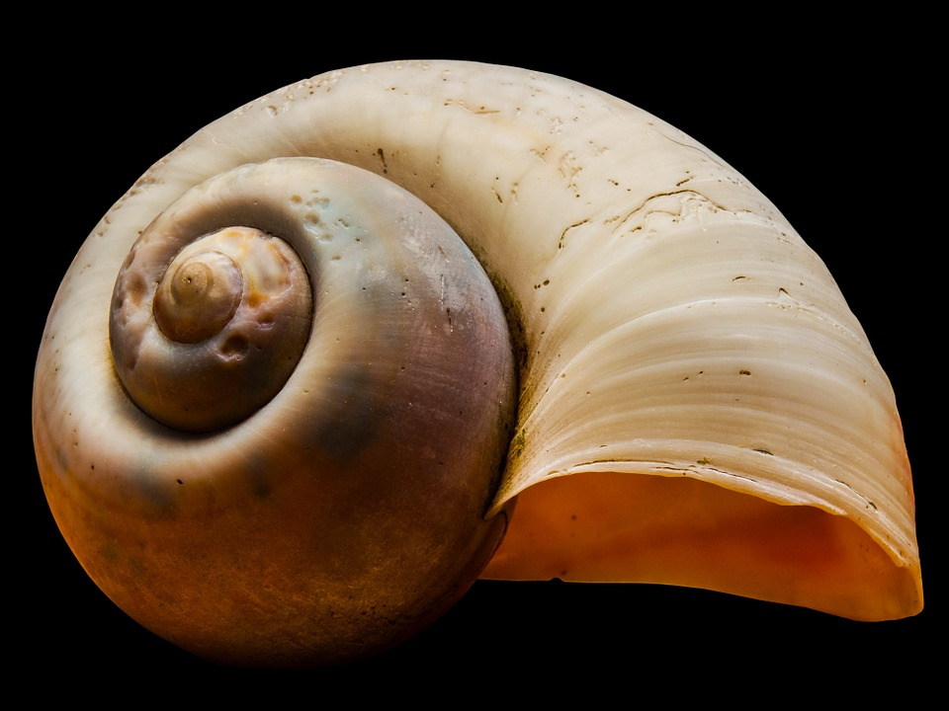
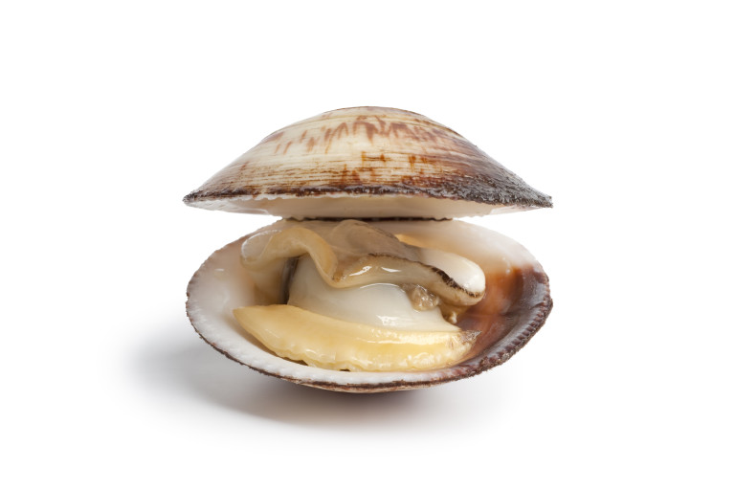
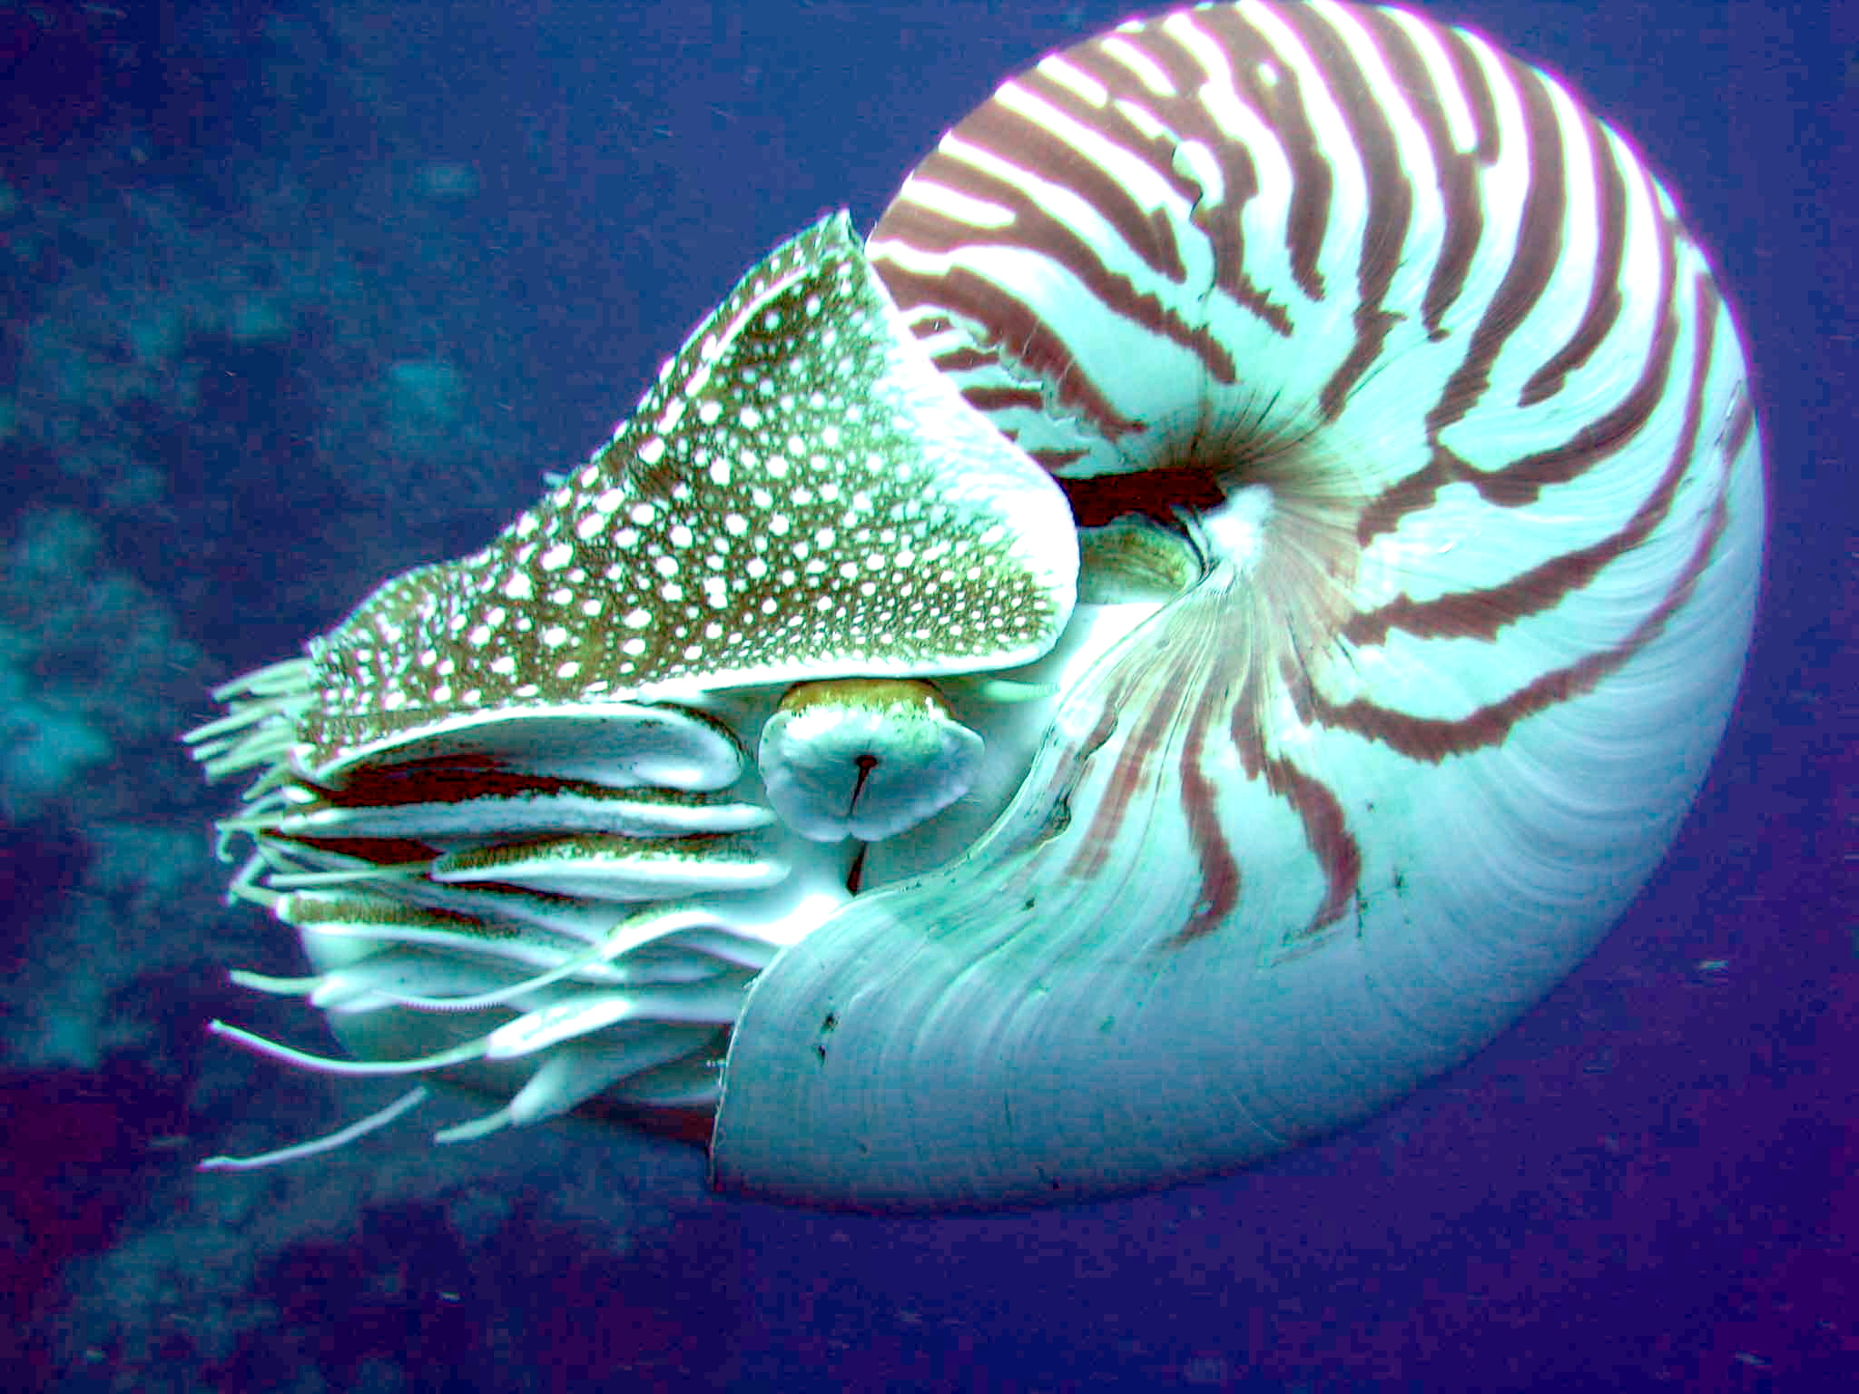
ЧЕРУПКАТА Е СЪС ЗАЩИТНА И ОПОРНА ФУНКЦИЯ, ЗА НЕЯ СЕ ЗАЛАВЯТ МУСКУЛИТЕ. РАЗВИТА Е РАЗЛИЧНО И ИМА РАЗНООБРАЗНА ФОРМА.
ЧЕРУПКАТА НА ОХЛЮВИТЕ Е СПИРАЛНО ЗАВИТА И НЕСИМЕТРИЧНА, ПРИ МИДИТЕ Е ОТ ДВЕ ЧАСТИ ПЛЪТНО ЗАТВОРЕНИ ЧРЕЗ МУСКУЛИТЕ, А ПРИ НЯКОИ ГЛАВОНОГИ ПЛЪТНО ПОКРИВА ЦЯЛОТО ТЯЛО (НАУТИЛУС) ИЛИ ЛИПСВА (ОКТОПОДИ).
НАУТИЛУС

Slide 4
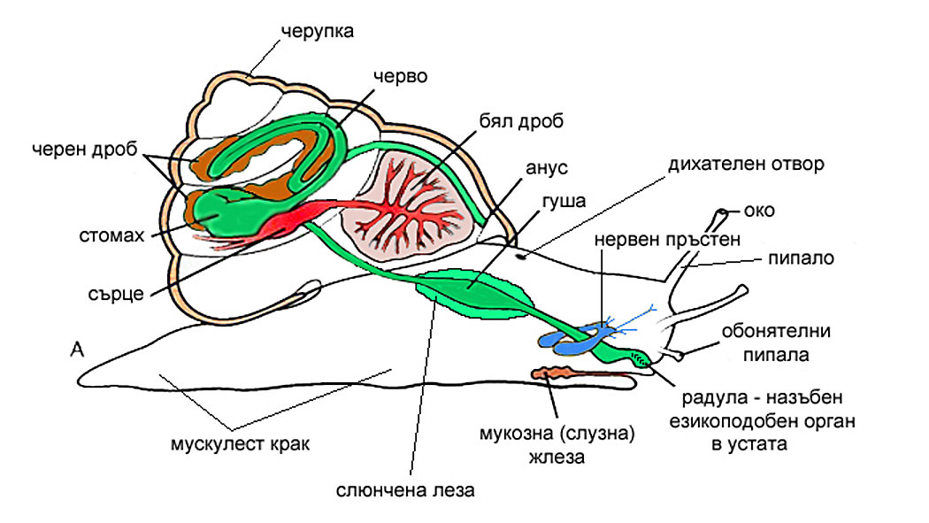
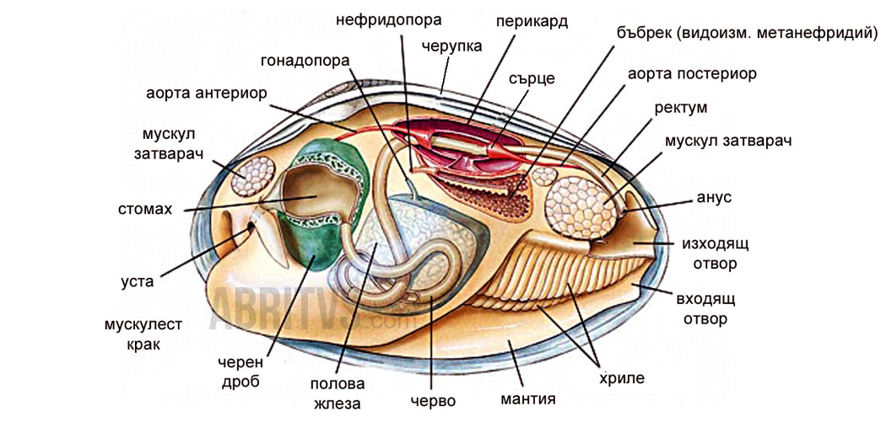
2.УСТРОЙСТВО НА ТЯЛОТО И ОСНОВНИ ЖИЗНЕНИ ПРОЦЕСИ
А)ХРАНОСМИЛАТЕЛНА СИСТЕМА (ОТВОРЕНА) ЗЕЛЕНАТА ЧАСТ НА СХЕМАТА – СЪСТОИ СЕ ОТ ПРЕДНО, СРЕДНО И ЗАДНО ЧЕРВО
РАЗВИВАТ СЕ ОРГАНИ (РАДУЛА) ЗА ОТКЪСВАНЕ И РАЗДРОБЯВАНЕ НА ХРАНАТА. ПОЯВЯВАТ СЕ СЛЮНЧНИ ЖЛЕЗИ И ЧЕРЕН ДРОБ ПОДПОМАГАЩИ ХРАНОСМИЛАНЕТО. АНУСА СЕ ОТВАРЯ В МАНТИЙНАТА ПРАЗНИНА.
Б) ДИХАТЕЛНА СИСТЕМА – ВОДНИТЕ ПРЕДСТАВИТЕЛИ ДИШАТ С ХРИЛЕ, А СУХОЗЕМНИТЕ С БЯЛ ДРОБ
В)ОТДЕЛИТЕЛНА СИСТЕМА (ОСНОВНИ ОРГАНИ СА БЪБРЕЦИ) – ТЕ ПРИЕМАТ НЕПОТРЕБНИ ВЕЩЕСТВА ЧРЕЗ ОКОЛОСЪРЦЕВА ТОРБИЧКА, А С ДРУГИЯ СИ КРАЙ СЕ ОТВАРЯТ И ИЗХВЪРЛЯТ НЕПОТРЕБНИ ВЕЩЕСТВА В МАНТИЙНАТА ПРАЗНИНА
Г)КРЪВОНОСНА СИСТЕМА (ОТВОРЕНА) – КРЪВТА МОЖЕ ДА СЕ ИЗЛИВА В МЕЖДУОРГАННОТО ПРОСТРАНСТВО. СЪСТОИ СЕ ОТ ГРЪБНО РАЗПОЛОЖЕНО СЪРЦЕ, ДВА КЪСИ КРЪВОНОСНИ СЪДА И ОКОЛОСЪРЦЕВА ТОРБИЧКА
Д) ПОЛОВА СИСТЕМА – МИДИ И ГЛАВОНОГИ СА РАЗДЕЛНОПОЛОВИ, А ОХЛЮВИТЕ СА ХЕРМАФРОДИТИ. НАБЛЮДАВА СЕ МЕТАМОРФОЗА ПРИ РАЗВИТИЕТО НА МИДИТЕ
Е)НЕРВНА СИСТЕМА (ГАНГЛИЙНА)– ИМАТ ДОБРЕ РАЗВИТИ СЕТИВНИ ОРГАНИ (С ИЗКЛЮЧЕНИЕ НА МИДИТЕ)
СЪСТОИ СЕ ОТ НЯКОЛКО ЧИФТА ГАНГЛИИ В РАЗЛИЧНИ ЧАСТИ НА ТЯЛОТО СВЪРЗАНИ С НЕРВНИ ВРЪЗКИ. ПРИ ГЛАВОНОГИТЕ СЕ НАБЛЮДАВА НАЛИЧИЕ НА ПЪРВИЧЕН МОЗЪК, ЗАРАДИ ГОЛЯМОТО СТРУПВАНЕ НА ГАНГЛИИ В ГЛАВАТА.

Slide 5
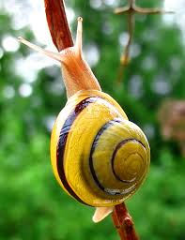
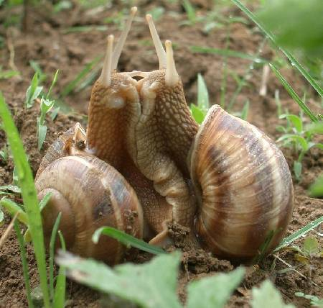
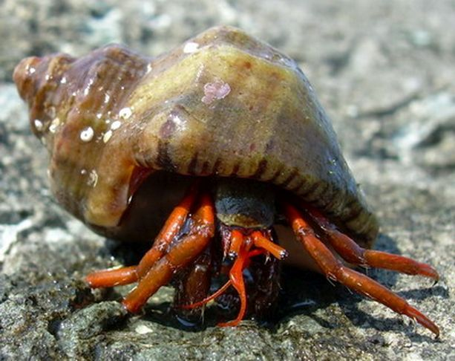
3. МНОГООБРАЗИЕ НА МЕКОТЕЛИТЕ
А) КЛАС ОХЛЮВИ – СВОБОДНОЖИВЕЕЩИ ВОДНИ И СУХОЗЕМНИ ОБИТАТЕЛИ, ИМА РАСТИТЕЛНОЯДНИ И ХИЩНИЦИ. С КРАКЪТ СИ ПЪЛЗЯТ, РОВЯТ ИЛИ ПЛУВАТ
РАЗМНОЖАВАНЕ ПРИ ОХЛЮВИ

Slide 6
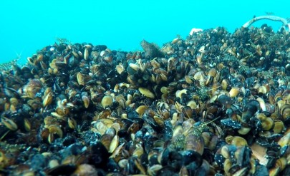
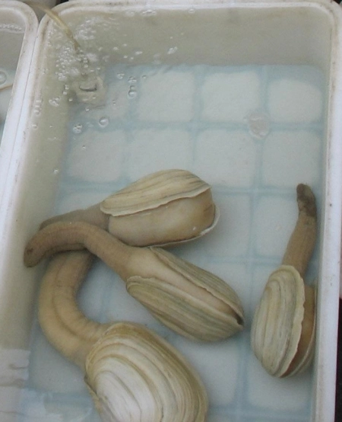
Б) КЛАС МИДИ – СЛАДКОВОДНИ И СОЛЕНОВОДНИ ОБИТАТЕЛИ, РОВЕЩИ ИЛИ С ПРИКРЕПЕН НАЧИН НА ЖИВОТ, НЯМАТ ГЛАВА. ХРАНЯТ СЕ КАТО ФИЛТРИРАТ ВОДАТА И ТАКА Я ПРЕЧИСТВАТ.
ПРИКРЕПЕНИ
РОВЕЩИ

Slide 7
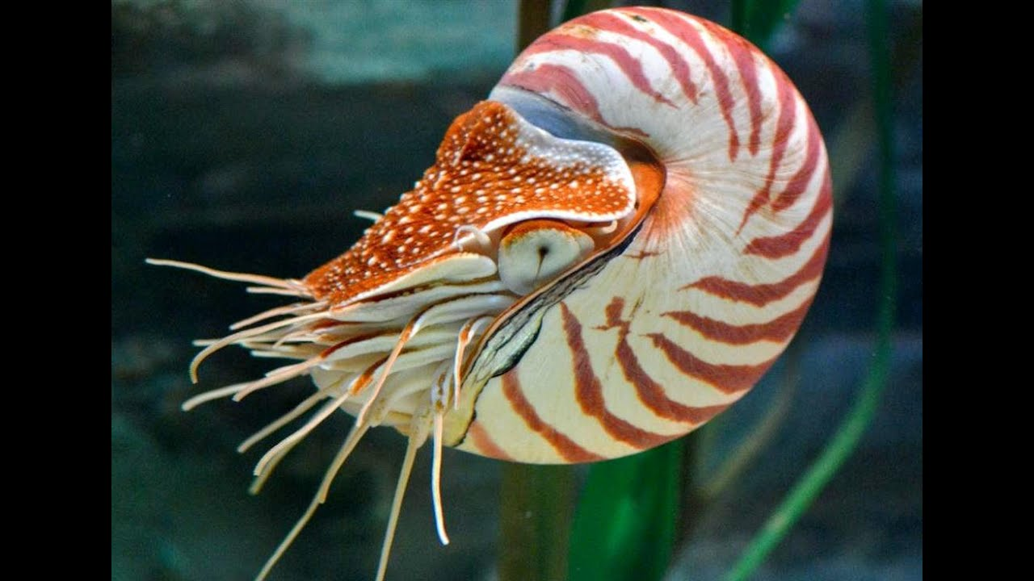
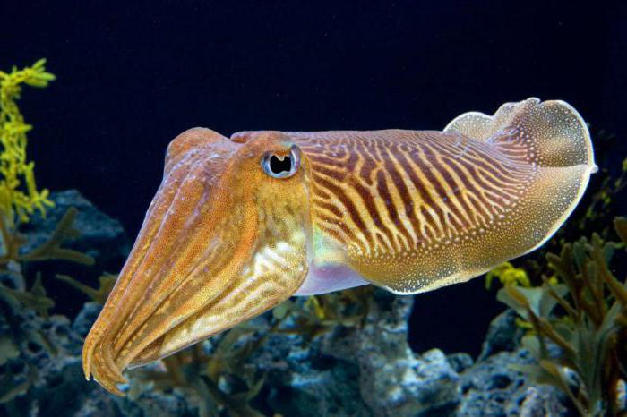
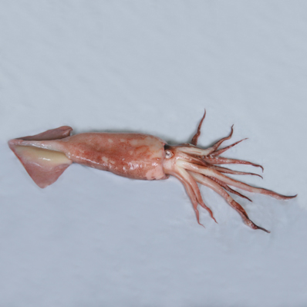
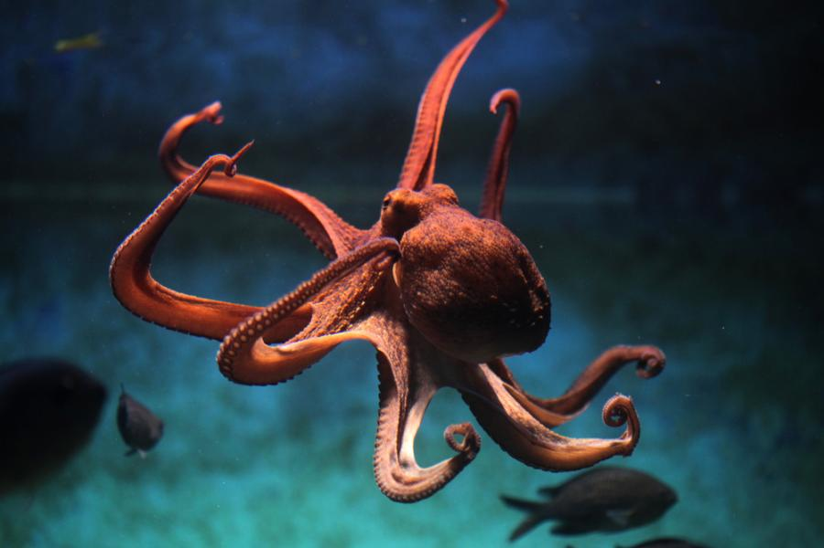
В) КЛАС ГЛАВОНОГИ – СОЛЕНОВОДНИ ОБИТАТЕЛИ, ВКЛЮЧВА НАУТИЛУСИ (ЕДИНСТВЕНИТЕ ГЛАВОНОГИ С ЧЕРУПКА), СЕПИИ, КАЛМАРИ И ОКТОПОДИ. ИМАТ ГЛАВА, ТУЛОВИЩЕ, ФУНИЙКА (СЛУЖИ ЗА ПЛУВАНЕ) И ОКОЛОУСТНИ ПИПАЛА (МЕЖДУ 8 И 90 НА БРОЙ). ИМАТ ХРУЩЯЛНА КАПСУЛА, В КОЯТО СЕ НАМИРА ПЪРВИЧЕН МОЗЪК.

Slide 8
ДЕЦА, НАУЧЕТЕ СИ УРОКА ОТ ПРЕЗЕНТАЦИЯТА И ВСИЧКО В ЧЕРВЕНО Е ПЛАНА КЪМ УРОКА. НАПИШЕТЕ СИ ГО В ТЕТРАДКИТЕ ЗА РАБОТА В КЛАС. НАПИШЕТЕ СИ И ДОМАШНОТО КЪМ ТОЗИ УРОК В УЧЕБНИТЕ ТЕТРАДКИ. АКО ИМАТЕ ВЪПРОСИ МИ ПИШЕТЕ В МЕСЕНДЖЪР ИЛИ НА ПОЩАТА МИ (ralica_r_v@abv.bg).
ПОСТАВЯМ ВИ И НЯКОЛКО ЛИНКА С КЛИПЧЕТА ЗА МЕКОТЕЛИТЕ. НАДЯВАМ СЕ ДА СА ВИ ИНТЕРЕСНИ.
https://www.youtube.com/watch?v=-NIP2zgVsRY
https://www.youtube.com/watch?v=AXx16j15DVY
https://www.youtube.com/watch?v=ydrc489USbM
https://www.youtube.com/watch?v=xyzFAMpqIT8

